Slide 1
嶺東科技大學114年高教深耕計畫
高教深耕計畫執行成果
面向一：教學創新精進
策略1-1：厚植學生專業知能策略
行動方案： 112 技優領航展契機加值就業力方案
課程：國內園所托育機構參訪
地點：參訪機構第一站：新竹市私立親仁科園幼兒園
參訪機構第二站：臺北市幼兒STEAM創思中心
日期： 114年5月2日 （五）9：00-18：00
主辦單位：民生學院 幼兒保育系

Slide 2

活動目的
本次參訪旨在透過實地觀察與體驗，強化學生對於幼兒園教材教法的理解，涵蓋探究取向主題課程、正向教育與STEAM 教學的實施方式，提升學生未來教學設計與實踐能力。

Slide 3
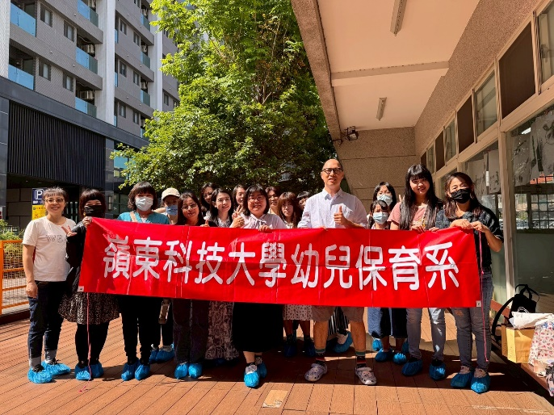
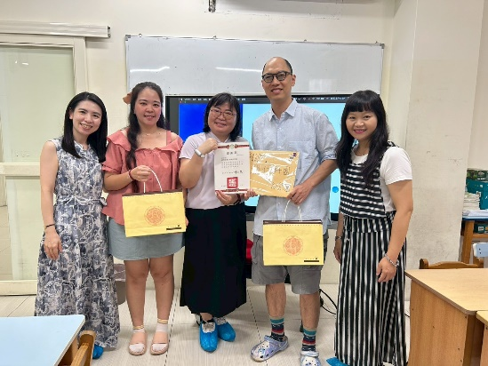
活 動 花 絮
●全體合照（一） ●互贈禮物（一）

Slide 4
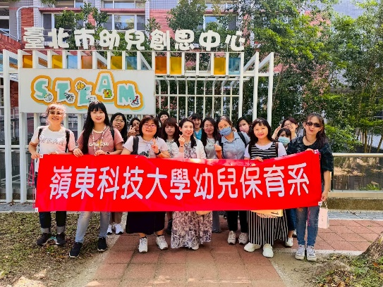
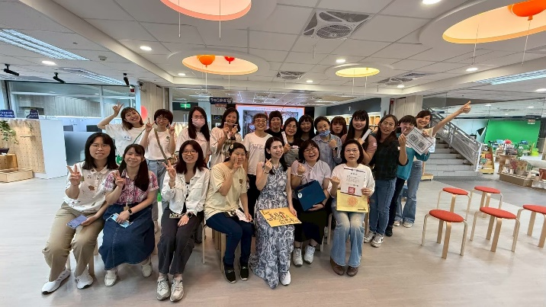
活 動 花 絮
●全體合照（一） ●互贈禮物（一）

Slide 5
謝 謝 觀 賞

